Slide 1
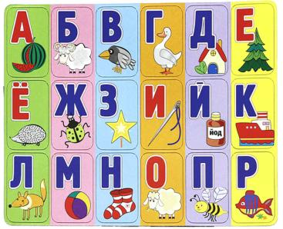
Творческий проект ПЛАСТИЛИНОВАЯ АЗБУКА
Участники: дети подготовительной группы “Солнышко”
Ответственные: Чеботарёва А.В., Бобуркова Т.Л.

Slide 2
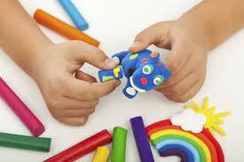
Пластилин
Сегодня мне купили пластилин, Чтоб папе не мешал смотреть футбол. Сначала я розетку залепил, Пришлось бабуле выпить корвалол.
Не стал пока счищать – красиво так. Достал еще брусок, размял за раз И вылепил отличный красный флаг, Украсил кактус, мама скажет: «Класс!»
На кухне потрудился я часок: На носик чайника приделал люк. Ненужные осколки смел в совок, Приклею завтра. И к туфле каблук.
Когда часы в карету превратил, Поставил метки на своих носках, Совсем уже осталось мало сил, Вернулась мама и сказала «Ах!»
Т. Петлева

Slide 3
Продолжительность работы: ноябрь-февраль
Предметы: обучение грамоте, письмо, пластилинография.
Организация деятельности: групповая, индивидуальная.
Тип проекта: по числу участников - групповой, по времени проведения -краткосрочный.

Slide 4
Актуальность проекта
С первых дней обучения детей особенно важны проблемы мотивации учебной деятельности. Метод проекта является одним из способов мотивации. При поступлении в 1 класс, по разным причинам, далеко не все дети достаточно подготовлены к обучению в школе. Работа над данным проектом пробуждает интерес к изучению алфавита и чтению.
Также на сегодняшний день очень актуальна проблема развития мелкой моторики у детей дошкольного возраста на занятиях декоративно–прикладного творчества и изобразительной деятельности.
Именно декоративно-прикладное творчество и изобразительная деятельность способствует развитию сенсомоторики, то есть, согласованности работы глаз и рук у ребенка. Мелкая моторика - одна из сторон двигательной сферы, которая непосредственно связана с овладением предметными действиями, развитием продуктивных видов деятельности, письмом, речью ребенка.

Slide 5
Направленность проекта. Проект направлен на закрепление знаний алфавита, развитие мышления, закрепления полученных знаний. Работа над данным проектом пробуждает познавательный интерес к чтению, учебе.
Цель проекта: Повторение и закрепление знаний букв русского алфавита, развитие мелкой моторики и творческих способностей через организацию продуктивно-творческой и игровой деятельности на занятиях по декоративно-прикладному творчеству.

Slide 6
Задачи
Расширить и пополнить знания детей о буквах русского алфавита.
Познакомить с использованием алфавита в окружающей жизни.
Способствовать развитию мелкой моторики через организацию творческо-конструктивной деятельности с пластилином.
Развивать интерес на занятии к процессу и результатам работы.
Вылепить из пластилина печатную букву, украсить ее и создать из букв алфавита общую коллективную картину.

Slide 7
Этапы работы над проектом
Подготовительный:
Определение темы проекта, её актуальности.
Рассматривание букв в разной конфигурации, книги и картинки с иллюстрациями алфавита.
Проведение консультаций и индивидуальных бесед с родителями о пользе данного проекта. Как сделать процесс изучения букв интересным и увлекательным, заинтересовать ребенка с помощью продуктивно-творческой и игровой деятельности.
Основной (ноябрь-февраль)
Сбор и обработка накопленного материала. Распределение объема работы между участниками коллективной работы.
Создание эскиза букв алфавита на картоне.
Лепка букв. (Замазывание фона, украшение буквы)
Сборка общей коллективной работы «Пластилиновая Азбука» из отдельных готовых букв. (Приклеивание на картон и оформление работы)
Заключительный этап
Доработка, техническое исполнение.
Творческий фотоотчет о проделанной работе каждого участника.
Защита проекта.

Slide 8
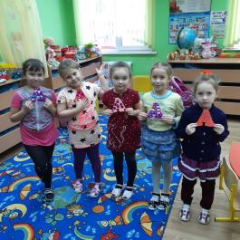
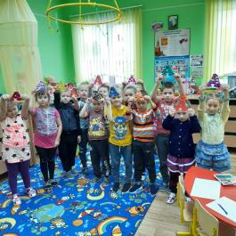
Ожидаемые результаты:
1. Знание детьми букв алфавита.
2. Сформированность познавательного интереса к чтению и творческой деятельности.
3. Изготовление продукта коллективной творческой деятельности – буква алфавита для общей картины «Пластилиновая азбука» демонстрация её на выставке проектов и выставке декоративно-прикладного творчества.

Slide 9
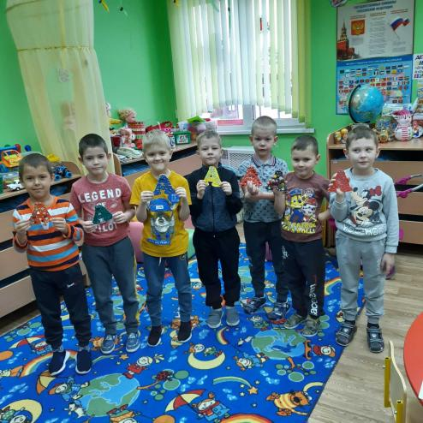

Slide 10
